Slide 1

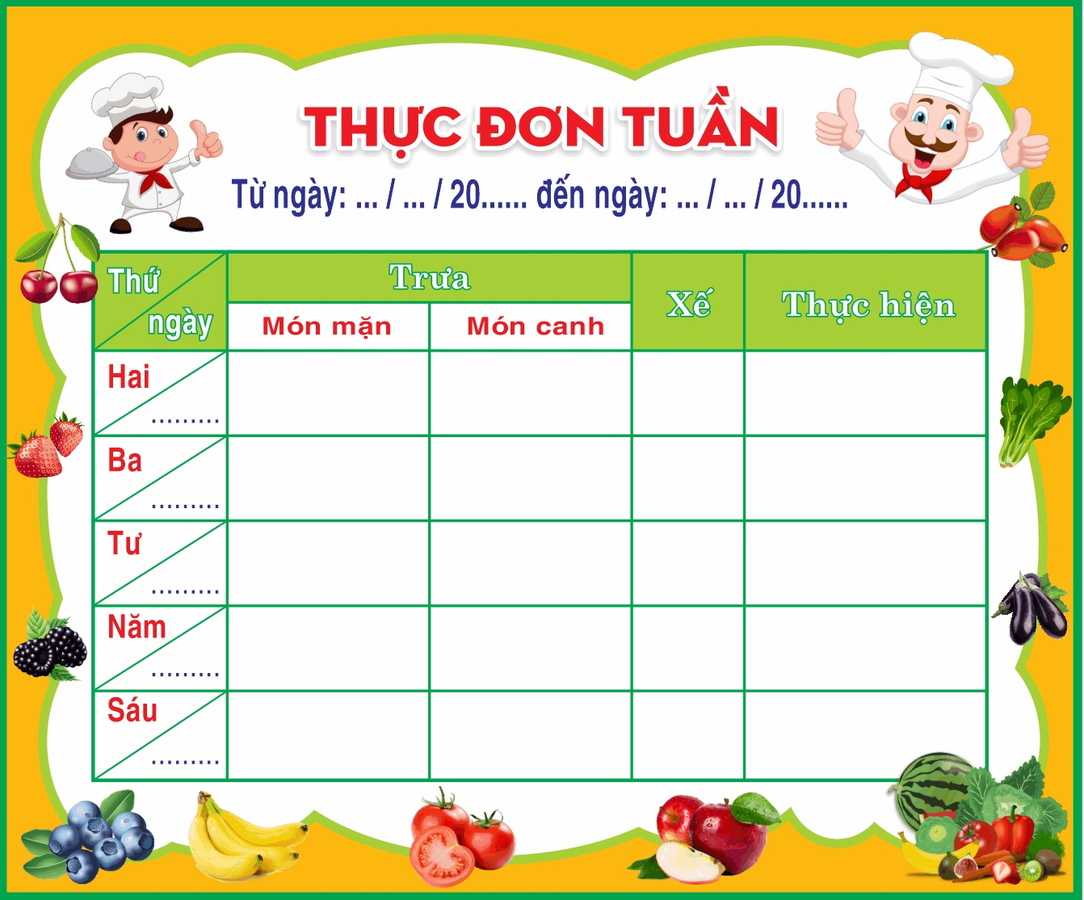

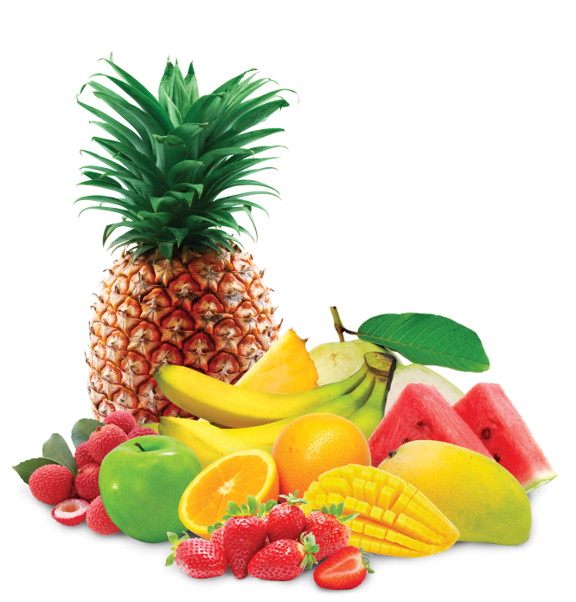
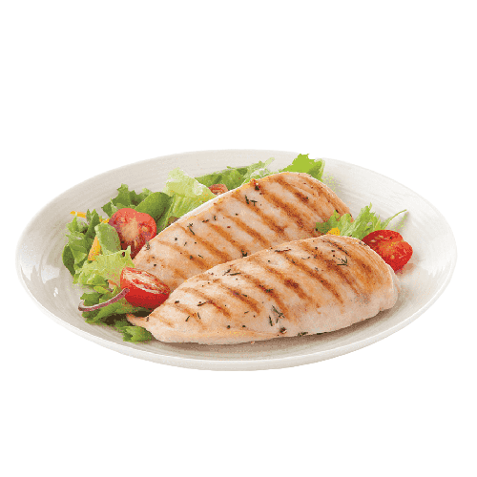
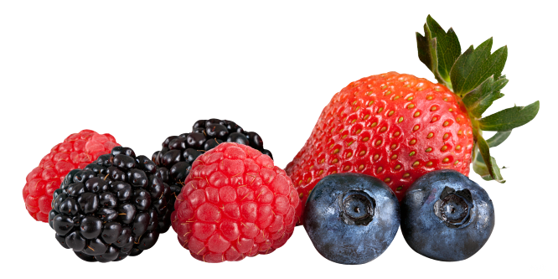

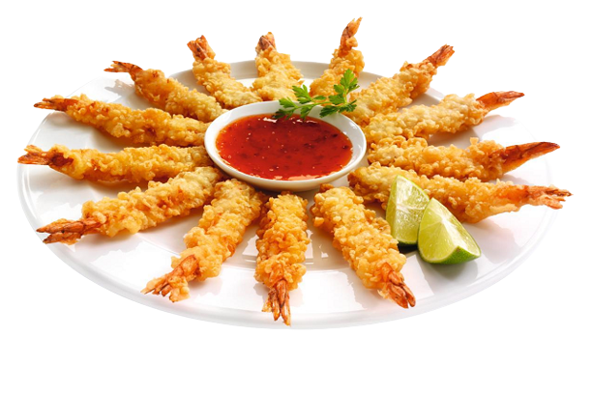
THỰC ĐƠN TUẦN 15 TRƯỜNG TRUNG HỌC CƠ SỞ NGUYỄN GIA THIỀU
Từ ngày 25/09/2023 đến ngày 29/09 /2023
Đơn giá 40.000 VNĐ bao gồm 01 bữa ăn trưa-Tráng miệng và thuế
(Thực đơn được xây dựng theo "Thực đơn cân bằng dinh dưỡng" được thực hiển bởi Bộ giáo dục và đào tạo và Viện Dinh Dưỡng Quốc Gia)
Tuần | Thứ | Món chính | Món mặn 1 | Món mặn 2 | Món xào | Món canh | Bữa phụ | Năng lượng bữa trưa (KCAL) | Đáp ứng nhu cầu hằng ngày 40-50 % | Tỉ Lệ (%) |  |  | Năng lượng bữa phụ (KCAL) | Đáp ứng % nhu cầu năng lượng/ngày
 |  |  |  |  |  |  |  |  |  | P | L | G
Tiêu Chuẩn |  |  |  |  |  |  |  |  | 40%-50% | 25.0-35.0 | 30.0-40.0 | 50.0-65.0
Tuần 15 09/12/ 2024 | Hai 09/12 | Cơm | Thịt quay sốt nước cốt dừa | Trứng gà kho | Ngô hạt xào ngũ sắc | Canh cải xanh nấu thịt | Sữa fristi Cô gái Hà Lan | 886.8 | 45.8 | 34.6 | 37.8 | 58.6 | 88 | 7.5
 | Ba 10/12 | Cơm | Sườn xào chua ngọt | Đậu thịt sốt cà chua | Su hào xào thập cẩm | Canh dứa nấu thịt cà chua | Bánh su kem Hữu nghị | 860.6 | 43.2 | 29.0 | 35.6 | 56.2 | 99 | 7,5
 | Tư 11/12 | Cơm | Cá chao sốt tiêu xì dầu | Thịt băm hầm nấm hương mộc nhĩ | Su su cà rốt hấp mềm | Canh bí đỏ đỗ xanh hầm thịt | Dưa hấu | 872.6 | 44.4 | 30.2 | 36.6 | 57.4 | 78 | 7,5
 | Năm 12/12 | Cơm | Thịt gà rang gừng sả | Chả lợn rim mắm tiêu | Bắp cải miến xào hỗn hợp | Canh bí xanh nấu thịt gà | Sữa chua Phù Đổng | 866.4 | 43.8 | 29.6 | 36.2 | 56.8 | 100 | 7,5
 | Sáu 13/12 | Cơm | Thịt bò om dưa | Trứng tráng hành | Khoai tây xào | Canh óc đậu nấu thịt cà chua | Sữa trái cây Kun | 880.6 | 45.0 | 30.8 | 37.2 | 58.0 | 88 | 7.5
 | Ghi chú : (1) Phần trăm năng lượng được tính trên tổng năng lương mỗi ngày
 | (2) Phần trăm Protein,Lipid,Glucid được tính trên tổng năng lượng của một bữa
 | (3) Tổng số loại nguyên liệu sử dụng trong thực đơn,không bao gồm gia vị
 | (4) Tổng lượng rau củ quả trong thực đơn,chưa bao gồm trái cây tráng miệng
 | (5) Tổng lượng muối từ các gia vị chứa muối sử dụng trong thực đơn

